Slide 1
শুভেচ্ছা
তোমাদের

Slide 2
পরিচিতি
মো: নূরুদ্দিন
সহকারী শিক্ষক
কাচিরগাতি সরকারি প্রাথমিক বিদ্যালয়
বিশ্বম্ভর পুর, সুনামগঞ্জ

Slide 3
শ্রেণিঃ তৃতীয়
বিষয়ঃ প্রাথমিক বিজ্ঞান
সময়ঃ ৩৫ মিনিট
সাধারন পাঠঃ স্বাস্থ্যবিধি
বিশেষ পাঠঃ স্বাস্থ্য এবং রোগ

Slide 4
এই পাঠশেষে শিক্ষার্থীরা …
১. রোগাক্রান্ত হওয়ার কারণ বলতে পারবে।
২. রোগমুক্ত থাকার উপায় চিহ্নিত করতে পারবে।

Slide 5
চলো আমরা একটি গান শুনি

Slide 6
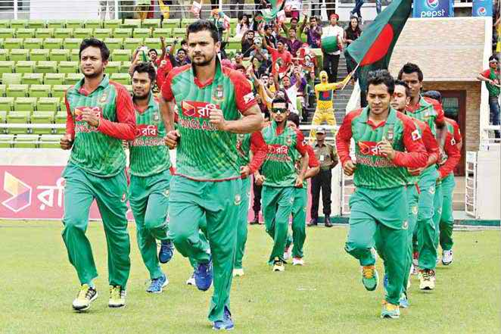
ছবিতে তোমরা কি দেখতে পাচ্ছ ?
শরীর চচার কৌশল দেখানো হচ্ছ

Slide 7
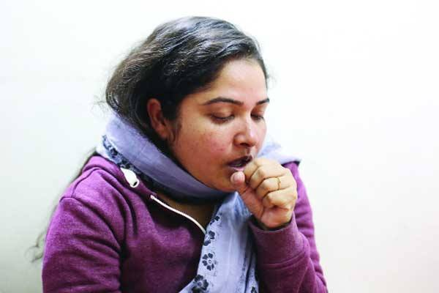
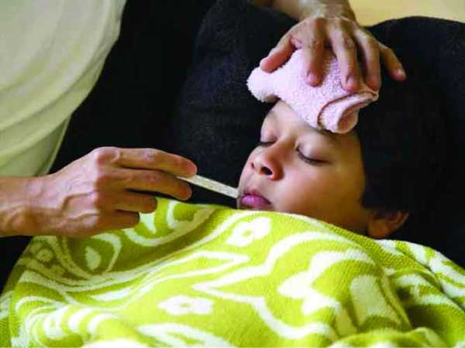
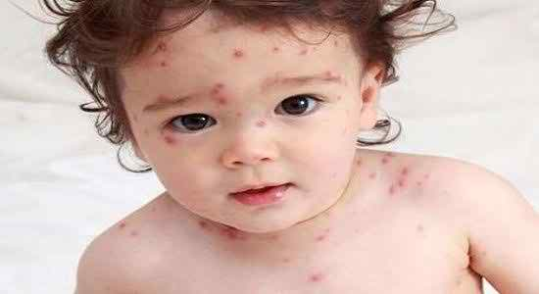
ছবিগুলো দেখে তোমাদের কী মনে হচ্ছে?
কীভাবে আমরা সুস্থ থাকতে পারি?
স্বাস্থ্যবিধি মেনে চললে সুস্থ থাকা যায়।

Slide 8
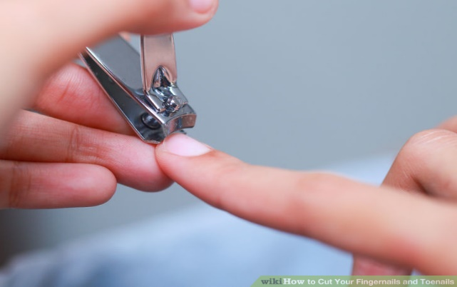
স্বাস্থ্যবিধি

Slide 9
ছবিতে তোমরা কি দেখতে পাচ্ছ ?
ডাক্তার রোগীর সেবা করছে

Slide 10
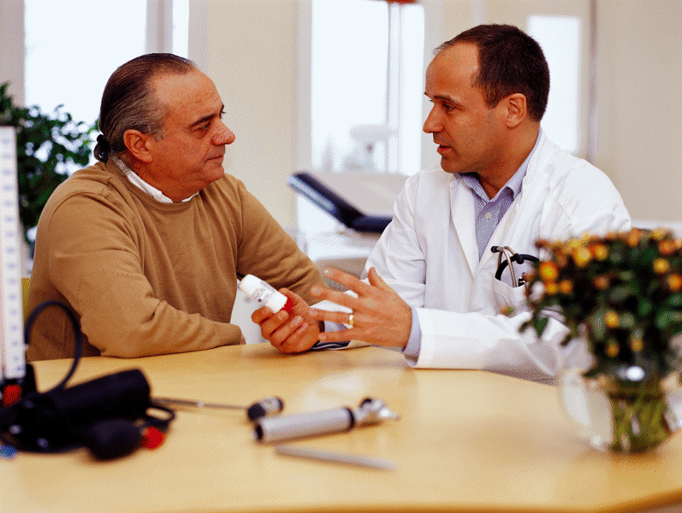

Slide 11
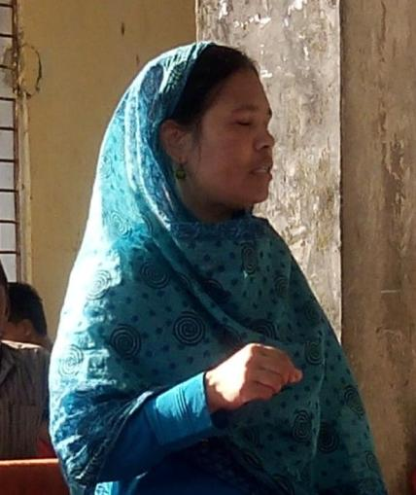
পাঠ্যবইয়ের সাথে সংযোগ স্থাপন:

Slide 12
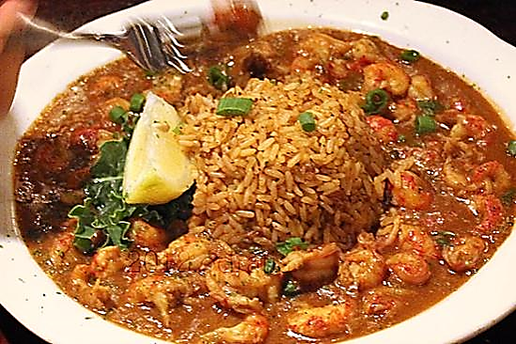
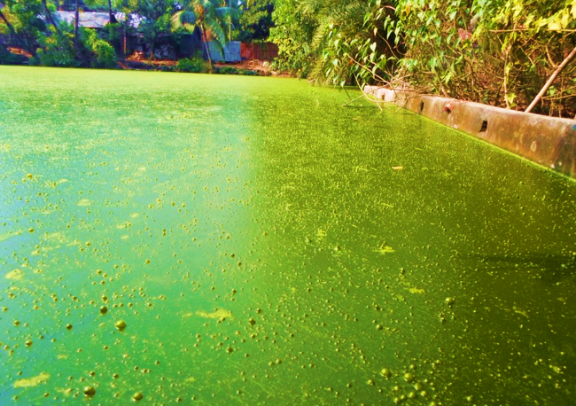
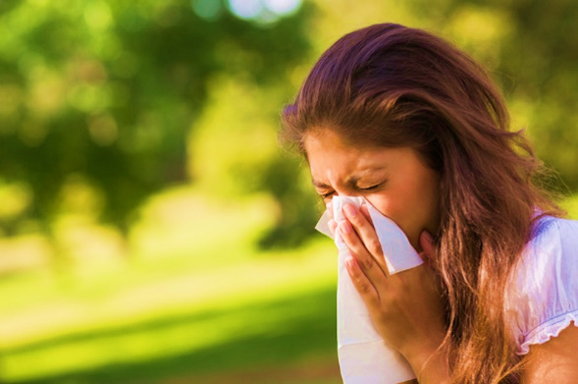
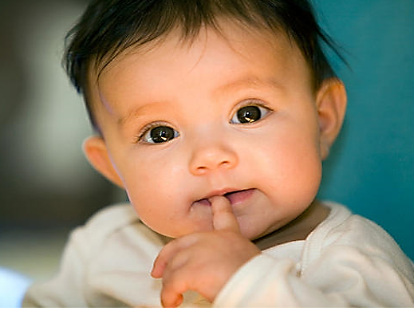
আমাদের চারপাশে অসংখ্য জীবাণু ছড়িয়ে আছে। দূষিত পানি পান করলে বা দূষিত খাবার খেলে রোগজীবাণু আমাদের শরীরে প্রবেশ করে। ময়লা হাতে চোখ ঘষলে কিংবা অপরিষ্কার হাত মুখে দিলেও জীবাণু দেহে ঢুকতে পারে এবং আমরা তখন অসুস্থ হয়ে পড়ি।

Slide 13
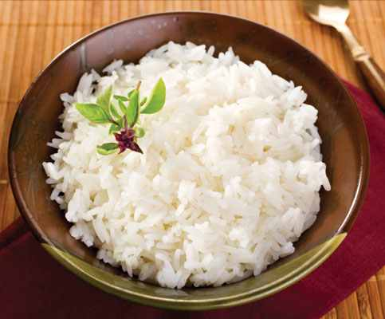
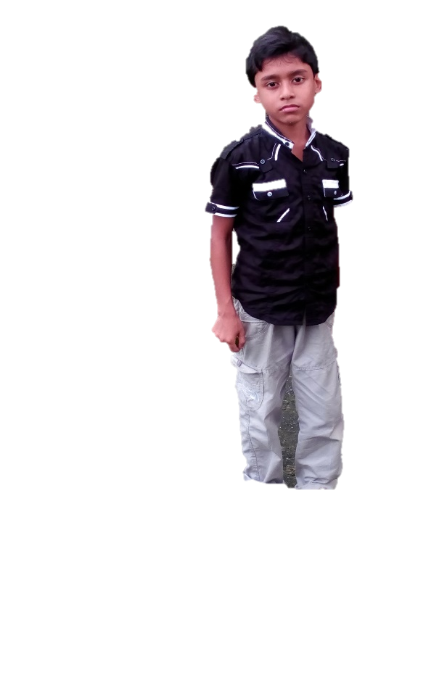
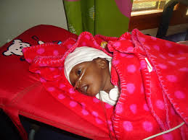
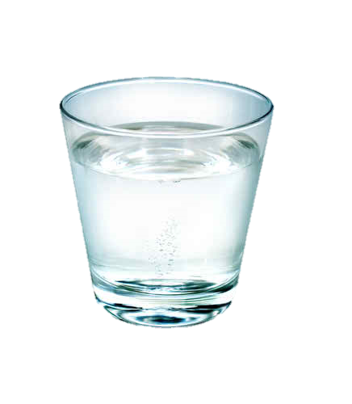
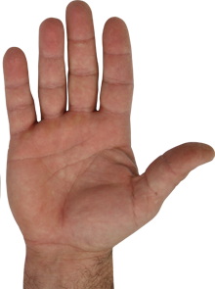
জীবাণু দ্বারা রোগ সৃষ্টি
খাদ্য
জীবাণু
পানি
দেহে জীবাণুর প্রবেশ
অসুস্থ হয়ে পড়া
হাত

Slide 14
রোগাক্রান্ত হলে কী করা উচিত?
রোগ হলে ডাক্তার দেখানো এবং ওষুধ খাওয়া প্রয়োজন। এর সঙ্গে নিরাপদ পানি এবং বিশ্রাম নেওয়া প্রয়োজন।

Slide 15
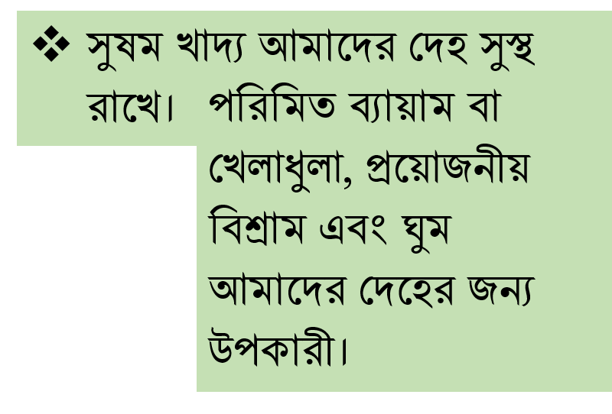
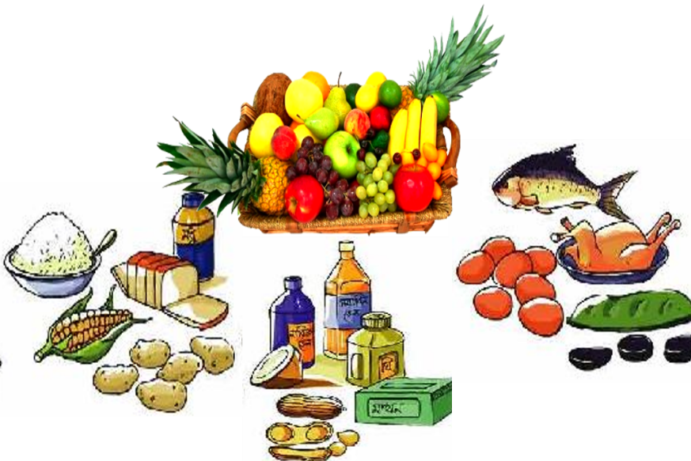
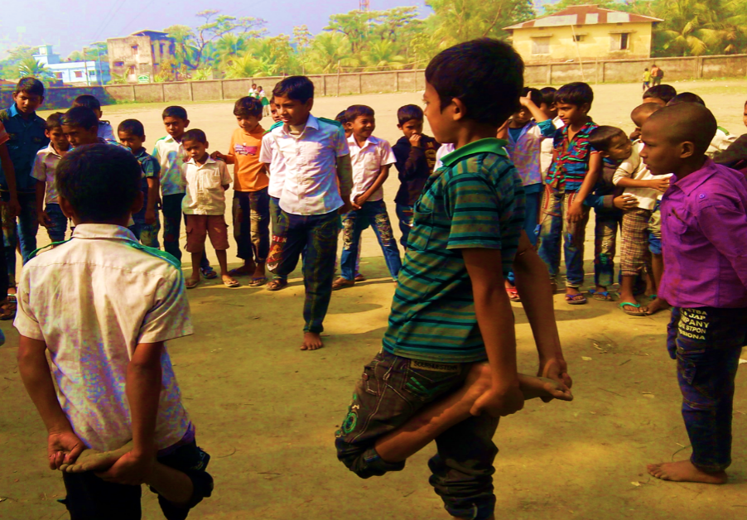
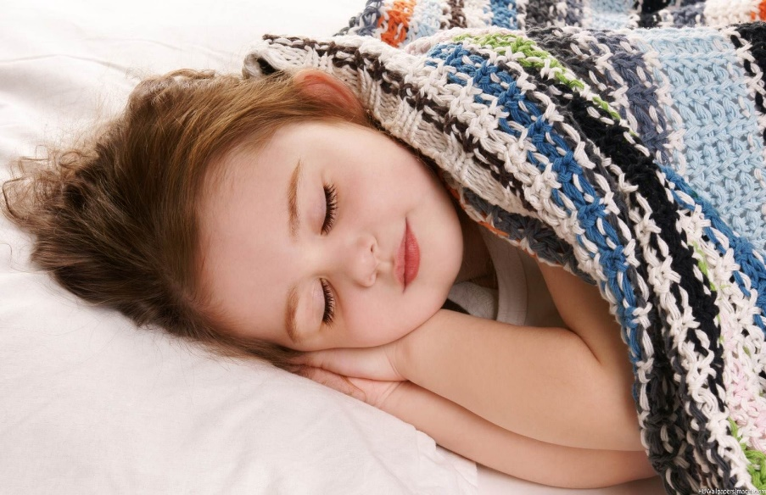
সুষম খাদ্য
ব্যায়াম ও খেলাধুলা
এগুলো কেন প্রয়োজন?
পর্যাপ্ত ঘুম

Slide 16
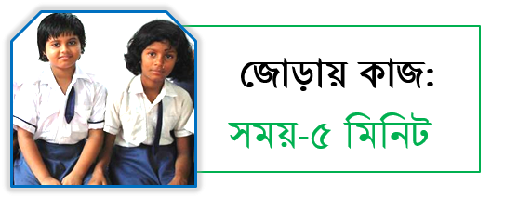
দেহ সুস্থ রাখার জন্য প্রতিদিন কী কী নিয়ম মেনে চলতে হবে? তার একটি তালিকা তৈরি করে বোর্ডে এসে লেখ।

Slide 17
দলগত অনুশীলন:
সময়-৫ মিনিট
১ নং দল-আমাদের কেন অসুখ হয়? তিনটি কারণ উল্লেখ কর।
২নং দল-আমরা কীভাবে সুস্থ থাকতে পারি তার একটি তালিকা তৈরি কর।
৩নং দল-‘খেলাধুলা শরীর-মন সুস্থ রাখে’-এই বক্তব্যের পক্ষে তিনটি মন্তব্য লেখ।

Slide 18
মূল্যায়ন:
১. মানুষের শরীরে রোগ সৃষ্টির কারণ কী?
২. অপরিচ্ছন্নতার কারণে হয় এমন তিনটি রোগের নাম লেখ।
৩. সুস্থ থাকার দু’টি উপায় বল।

Slide 19
বাড়ির কাজ
সুস্থ থাকার জন্য তুমি কী কী করবে? একটি তালিকা তৈরি করে আনবে।

Slide 20
‘সবাই ভালো থেকো’
‘পরিষ্কার হাত জীবন বাঁচায়’

